Slide 1

26.09.25 Margus Allikmaa
Infotund teatri- ja muusikafestivalide korraldajatele

Slide 2
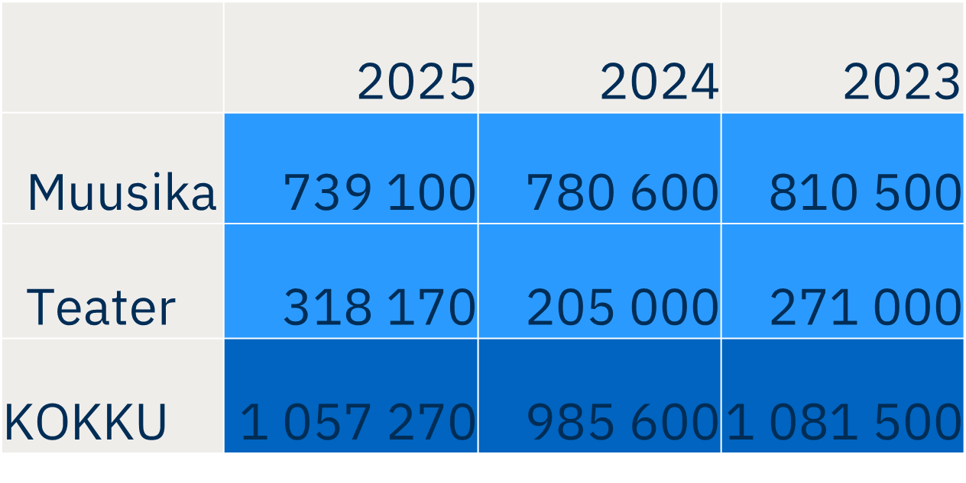
Festivalid ministeeriumilt

Slide 3

Laekumiste ajalugu ja prognoos 2018–2029
 | 2018 | 2019 | 2020 | 2021 | 2022 | 2023 | 2024 | 2025 | 2026 | 2027 | 2028 | 2029
Alkoholi- ja tubakaaktsiis | 15 418 695 | 15 876 559 | 15 534 051 | 16 092 369 | 17 078 357 | 17 533 906 | 17 386 336 | 18 025 000 | 18 796 000 | 19 837 000 | 19 752 000 | 20 458 000
Hasartmängumaks | 12 621 298 | 14 242 972 | 13 442 850 | 15 778 833 | 22 496 916 | 23 219 232 | 27 309 965 | 28 584 000 | 31 691 000 | 32 934 000 | 34 177 000 | 35 468 000
KOKKU | 28 039 993 | 30119531 | 28976901 | 31871202 | 39575273 | 40753138 | 44696301 | 46609000 | 50487000 | 52771000 | 53929000 | 55926000

Slide 4
Vahendite jagunemine 2019–2025
 | 2017 | 2018 | 2019 | 2020 | 2021 | 2022 | 2023 | 2024 | 2025 | 2017-2025
Kokku sihtkapitalid | 15 142 580 | 14 754 855 | 15 474 888 | 15 352 885 | 15 620 685 | 18 727 008 | 19 304 506 | 20 707 613 | 22 643 637 | 50%
kirjandus | 1 614 127 | 1 575 389 | 1 654 132 | 1 639 216 | 1 670 807 | 2 034 697 | 2 106 497 | 2 244 461 | 2 457 241 | 52%
kunst | 1 936 953 | 1 890 466 | 1 984 959 | 1 967 058 | 2 004 970 | 2 453 940 | 2 544 648 | 2 711 309 | 2 968 347 | 53%
arhitektuur | 1 342 953 | 1 310 723 | 1 376 238 | 1 363 828 | 1 390 112 | 1 692 826 | 1 752 605 | 1 867 392 | 2 044 424 | 52%
film | 2 078 995 | 2 029 100 | 2 130 523 | 2 111 309 | 2 151 999 | 2 608 261 | 2 696 316 | 2 872 910 | 3 145 268 | 51%
muusika | 2 169 387 | 2 117 323 | 2 223 154 | 2 203 107 | 2 245 566 | 2 734 564 | 2 831 131 | 3 016 556 | 3 302 531 | 52%
teater | 1 820 735 | 1 777 038 | 1 865 862 | 1 849 035 | 1 884 670 | 2 295 082 | 2 376 128 | 2 531 752 | 2 771 767 | 52%
rahvakultuur | 1 949 866 | 1 903 069 | 1 998 192 | 1 980 173 | 2 018 336 | 2 457 854 | 2 544 648 | 2 711 309 | 2 968 347 | 52%
sport | 2 229 563 | 2 151 744 | 2 241 827 | 2 239 158 | 2 254 226 | 2 449 835 | 2 452 634 | 2 751 925 | 2 985 712 | 34%
Nõukogule | 1 877 563 | 1 701 122 | 1 808 141 | 1 770 639 | 1 805 590 | 505 717 | 1 536 280 | 1 594 894 | 1 757 241 | -6%
Maakonnad | 2 040 000 | 2 099 510 | 2 115 000 | 2 100 000 | 2 135 000 | 2 847 068 | 3 217 412 | 3 343 793 | 3 643 233 | 79%
 | 2017 | 2018 | 2019 | 2020 | 2021 | 2022 | 2023 | 2024 | 2025 | 2017-2025
muusika | 2 169 387 | 2 117 323 | 2 223 154 | 2 203 107 | 2 245 566 | 2 734 564 | 2 831 131 | 3 016 556 | 3 302 531 | 52%
teater | 1 820 735 | 1 777 038 | 1 865 862 | 1 849 035 | 1 884 670 | 2 295 082 | 2 376 128 | 2 531 752 | 2 771 767 | 52%

Slide 5
Vahendite jagunemine 2019–2025
 | 2017 | 2018 | 2019 | 2020 | 2021 | 2022 | 2023 | 2024 | 2025 | 2017-2025
Kokku sihtkapitalid | 15 142 580 | 14 754 855 | 15 474 888 | 15 352 885 | 15 620 685 | 18 727 008 | 19 304 506 | 20 707 613 | 22 643 637 | 50%
kirjandus | 1 614 127 | 1 575 389 | 1 654 132 | 1 639 216 | 1 670 807 | 2 034 697 | 2 106 497 | 2 244 461 | 2 457 241 | 52%
kunst | 1 936 953 | 1 890 466 | 1 984 959 | 1 967 058 | 2 004 970 | 2 453 940 | 2 544 648 | 2 711 309 | 2 968 347 | 53%
arhitektuur | 1 342 953 | 1 310 723 | 1 376 238 | 1 363 828 | 1 390 112 | 1 692 826 | 1 752 605 | 1 867 392 | 2 044 424 | 52%
film | 2 078 995 | 2 029 100 | 2 130 523 | 2 111 309 | 2 151 999 | 2 608 261 | 2 696 316 | 2 872 910 | 3 145 268 | 51%
muusika | 2 169 387 | 2 117 323 | 2 223 154 | 2 203 107 | 2 245 566 | 2 734 564 | 2 831 131 | 3 016 556 | 3 302 531 | 52%
teater | 1 820 735 | 1 777 038 | 1 865 862 | 1 849 035 | 1 884 670 | 2 295 082 | 2 376 128 | 2 531 752 | 2 771 767 | 52%
rahvakultuur | 1 949 866 | 1 903 069 | 1 998 192 | 1 980 173 | 2 018 336 | 2 457 854 | 2 544 648 | 2 711 309 | 2 968 347 | 52%
sport | 2 229 563 | 2 151 744 | 2 241 827 | 2 239 158 | 2 254 226 | 2 449 835 | 2 452 634 | 2 751 925 | 2 985 712 | 34%
Nõukogule | 1 877 563 | 1 701 122 | 1 808 141 | 1 770 639 | 1 805 590 | 505 717 | 1 536 280 | 1 594 894 | 1 757 241 | -6%
Maakonnad | 2 040 000 | 2 099 510 | 2 115 000 | 2 100 000 | 2 135 000 | 2 847 068 | 3 217 412 | 3 343 793 | 3 643 233 | 79%
 | 2017 | 2018 | 2019 | 2020 | 2021 | 2022 | 2023 | 2024 | 2025 | 2017-2025
muusika | 2 169 387 | 2 117 323 | 2 223 154 | 2 203 107 | 2 245 566 | 2 734 564 | 2 831 131 | 3 016 556 | 3 302 531 | 52%
teater | 1 820 735 | 1 777 038 | 1 865 862 | 1 849 035 | 1 884 670 | 2 295 082 | 2 376 128 | 2 531 752 | 2 771 767 | 52%

Slide 6

Järgmiste aastate eelarvete kujunemist mõjutavad tegurid
Aktsiiside maksumäärad tõusevad 10%
Hasartmängumaksu laekumised kasvavad
Kultuuriehitustele eraldatavate vahendite protsent väheneb 60,6%-lt 52%-le
Kui KultKS-e muutmise eelnõu saab seaduseks, jaotuvad halduskulud ühtlasemalt ja nõukogu kasutada olev eelarve kasvab veelgi

Slide 7


Projektsioon järgnevaks kaheks aastaks
 | 2023 | 2024 | 2025 | 2026 | 2027
muusika 16,8% | 2 831 131 | 3 016 556 | 3 302 531 | 3 873 731 | 4 075 331
teater 14,1% | 2 376 128 | 2 531 752 | 2 771 767 | 3 251 167 | 3 420 367
nõukogu | 1536280 | 1594894 | 1757241 | 2700000 | 3000000

Slide 8
Olulised muutused nõukogu raha jagamise korras
projekt on üleriigiliselt tuntud, kõnetab mitut sihtgruppi, on valdkondadevaheline või oma valdkonnas kultuuripoliitiliselt olulise tähendusega;
projekt saab sihtkapitalilt või maakondlikult ekspertgrupilt vähemalt 20% suuruse kaasrahastuse;
projektil puudub paralleelne toetus Kultuuriministeeriumilt;
projekt toimub regulaarselt (nt iga-aastased festivalid, biennaalid, triennaalid vms);
projekti taotletav kogusumma Kultuurkapitalilt on vähemalt 40 000 eurot;
projekti oma- ja/või kaasfinantseering moodustab projekti kogu eelarvest vähemalt 20%;
Sihtkapitalidelt edasi saadetud taotlusi menetleb nõukogu kaks korda aastas: juunis toimuval koosolekul järgmise kalendriaasta esimeses pooles toimuvatele projektidele ja detsembris toimuval koosolekul järgmise kalendriaasta teises pooles toimuvatele projektidele.

Slide 9
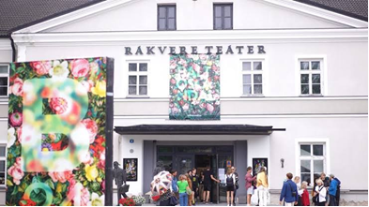
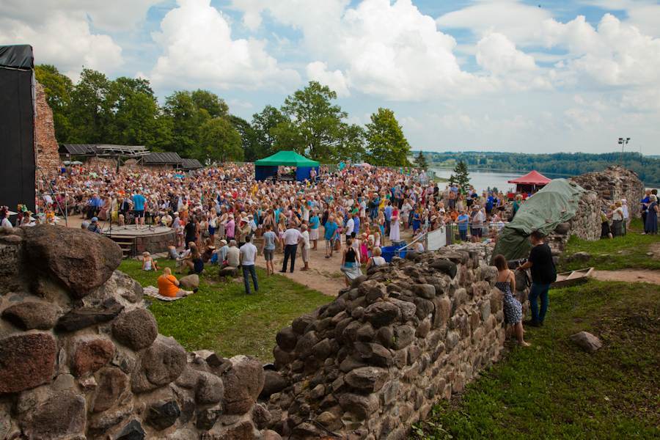
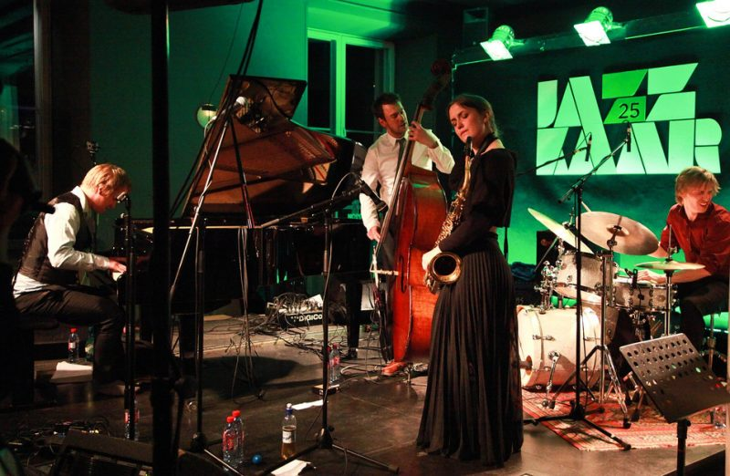
Aitäh!

